Slide 1
BİLGİSAYAR DONANIMI DERSİ (9.HAFTA)
AMAÇ
Bilgisayarın donanım parçalarını öğrenebilmek.
ARAŞTIRMA
Bilgisayarın donanım parçaları hakkında bilgi toplayınız.

Slide 2
BİLGİSAYARIN DONANIM PARÇALARI
Sabit Diskler (Drivers/Sürücüler)
Fiziksel olarak tüm sabit diskler birbirine benzerler ve yakın boyutlardadır.
Sabit disklerin anakarta bağlandığı veriyolu tipleri günümüzde 4 çeşittir. Bunlar;
PATA
SATA
SCSI
SAS

Slide 3
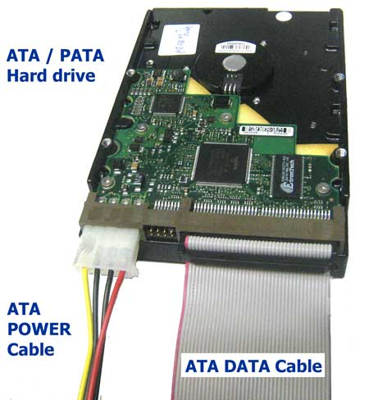
PATA (IDE)
Paralel ileri teknoloji eklentisi anlamına gelmektedir. Bu kelime ATA, IDE, ATAPI olarak da bilinmektedir. Paralel veri iletimine sahiptir. Sahip olunan arabirim CDROM, DVDROM ve HDD ler içinde aynıdır.

Slide 4
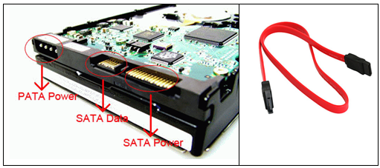
SATA (Serial ATA)
Seri olarak veri alışverişine imkân veren PATA’dan sonra çıkartılan bir arabirimdir. İletişim için ATA komut setini kullanmaktadır. Haberleşme tek yönlü yapıdadır. Seri iletimi yapısından dolayı kablo iletken sayısı azdır

Slide 5
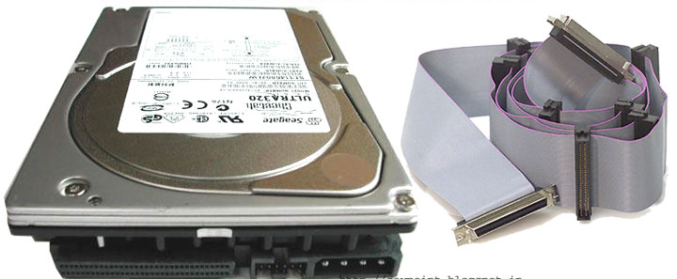
SCSI (Small Computer System Interface)
SCSI Daha çok sunucularda kullanılan disklerdir. Disklerinin dönüş hızları ve performansları çok yüksektir. Bu yüzden fiyatları ev kullanımı için uygun değildir.

Slide 6
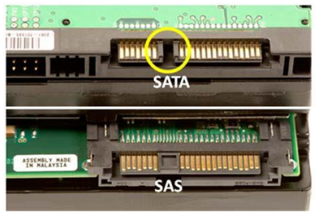
SAS (Serial Attached SCSI)
Paralel SCSI yapısının seri bir türüdür. Dört ve daha fazla kanalı birlikte kontrol edebilen noktadan noktaya iletişim mimarisine sahiptir. Çift yönlü iletişim kanallarına sahiptir. SAS yapısı SATA diskleri desteklemektedir fakat tersi yani SATA kanallar SAS disklerini desteklememektedir.

Slide 7
Disk biçimlendirme
Disk biçimlendirme iki farklı şekilde yapılmaktadır.
Fiziksel biçimlendirme: Disk üzerinde iz ve sektör yapılarının oluşturulması işlemidir.
Mantıksal biçimlendirme: İz ve sektörlerin oluşturulduğu diskin, işletim sistemine ait dosya sistemine uyumlu hale getirilme işlemidir.

Slide 8
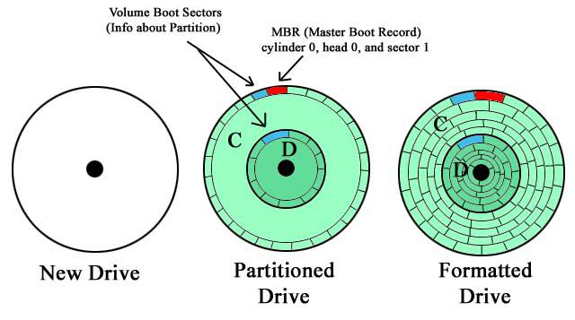
Disk bölümleme
Sanal olarak tek bir sabit diski birkaç alt sabit diske ayırma işlemine disk bölümleme denir. Kişisel dosyaları işletim sistemi dosyalarından ayırarak zarar görmelerini engellemek amaçlanmıştır.

Slide 9
Disk birleştirme
Hard diskler hızlı döndükleri için kayıt yaparken ilk boş buldukları yere yapar. Bazen buldukları yer kayıt için küçük gelebilir. Birazını ilk bulduğu yere gerisini başka yere kaydeder. Zamanla bu bilgiler çoğaldıkça dosyalar parçalanmaya başlar. Disk birleştirme, bu dosyalarını birleştirir. Zaman kaybını önler.

Slide 10
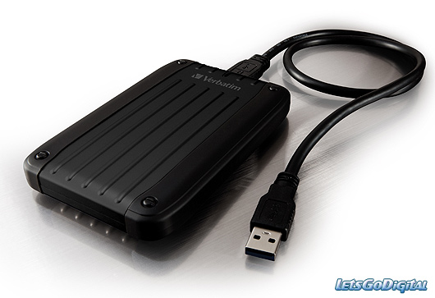
Taşınabilir diskler
“Taşınabilir Disk” diğer söylemleri “harici disk”, “harici harddisk”, “harici HDD”, “external disk”, “external HDD” olarak da telaffuz edilebilir.

Slide 11
TEŞEKKÜRLER

